Slide 1
Занимательные игры с детьми 4 – 5 лет
Муниципальное бюджетное образовательное учреждение детский сад № 5 «Родничок» комбинированного вида с. Сарыг-Сеп
Педагог-психолог
I квалификационной категории
Арчумаева В.Г.

Slide 2

Развиваем память и речь

Slide 3
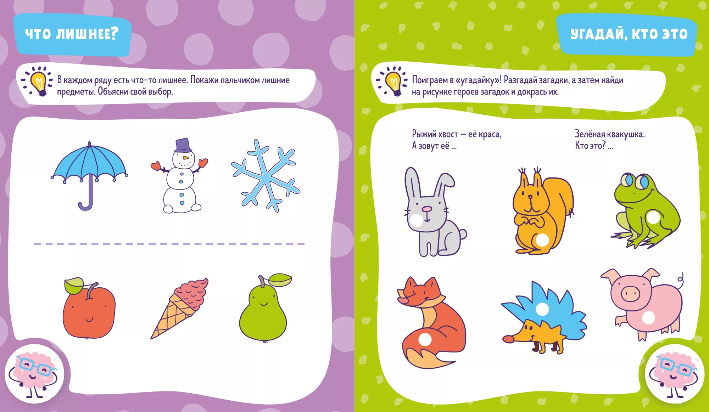


Slide 4

Вместе с ребенком вспомните все возможные варианты его имени. Пусть он скажет вам, как его можно назвать по имени ласково, строго, весело. Запишите все эти имена в «Именную карточку». Спросите у ребенка, какое имя ему нравится больше всего. Пусть он подчеркнет это имя красным карандашом.
Выучите с ребенком одно из предложенных стихотворений.
Мячик Наша Таня громко плачет: Уронила в речку мячик. ― Тише, Танечка, не плачь: Не утонет в речке мяч. (А.Барто) | Погремушка Как большой, сидит Андрюшка На ковре перед крыльцом. У него в руках игрушка ― Погремушка с бубенцом... (А. Барто) | Машенька Кто, кто В этой комнате живет? Кто, кто Вместе с солнышком встает? Это Машенька проснулась, С боку на бок повернулась И, откинув одеяло, Вдруг сама на ножки встала. (А.Барто)

Slide 5

Желаю успеха

